Slide 1
6.1 同步电机的工作原理及结构特点
同步电机的工作原理
同步电机的结构形式
同步电机的励磁方式
同步电机的冷却方式
同步电机的额定值

Slide 2




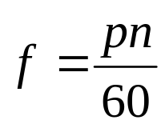


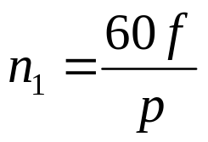
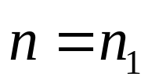
一、同步电机的工作原理
同步电机与异步电机的根本区别是旋转的转子通入直流电流励磁
转子通直流电流 I_{f}
励磁磁场Bf
e_{a}
随转子旋转
角速度ω
电枢感应电动势
N
I_{f}
n
S
e_{c}
e_{b}
三相对称负
载运行时
三相对称电
枢电流 i_{abc}
旋转基波
磁动势
(同步电机)

Slide 3
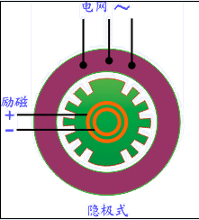
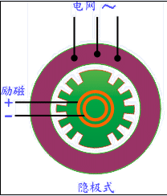
二、同步电机的结构形式
同步电机一般采用旋转磁极式结构，根据磁极形状可分为隐极和凸极两种型式。
凸极同步电机气隙不均匀，适合于中速或低速旋转场合
隐极同步电机在不考虑齿槽效应时，气隙均匀，适合于
高速旋转

Slide 4
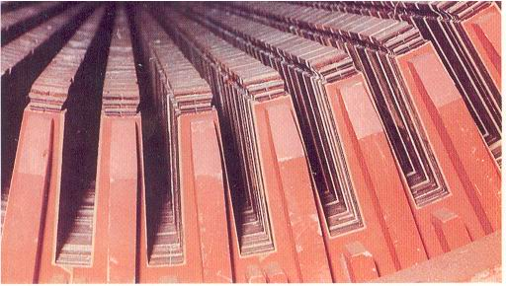
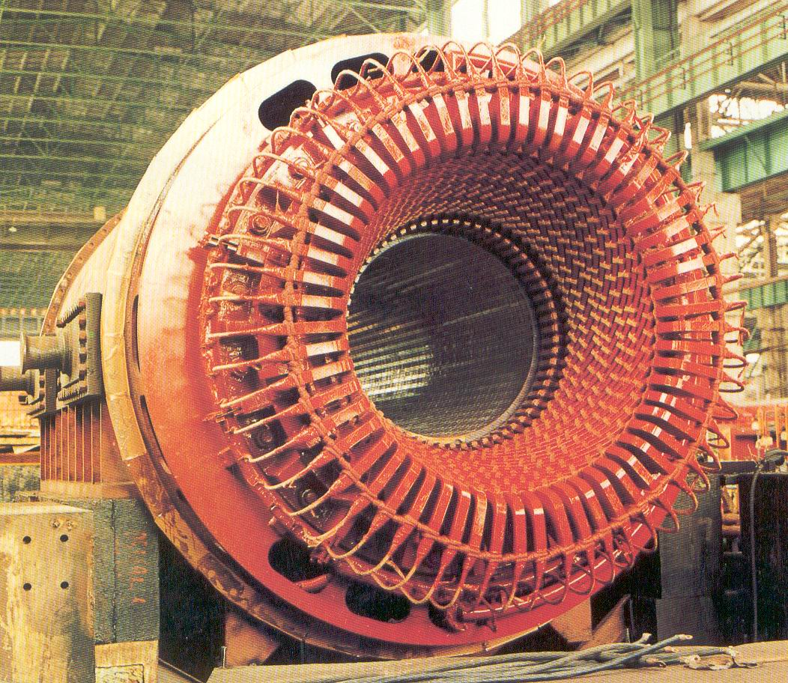
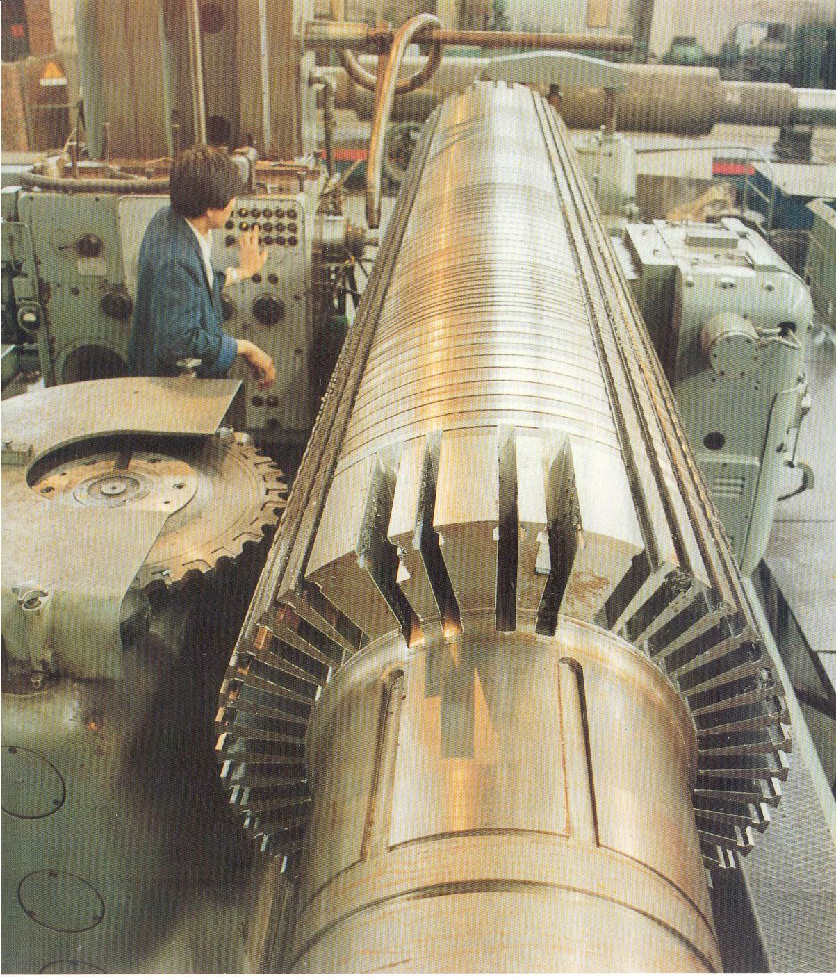
隐极同步电机结构实物图
大型汽轮发电机定子铁心槽
汽轮发电机完工后的定子
汽轮发电机转子加工

Slide 5
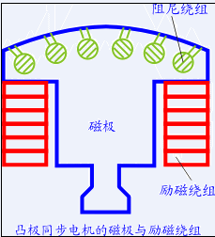
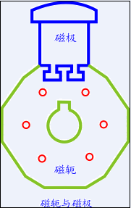
凸极同步电机
凸极同步电机的定子结构与隐极同步电机或异步电机的基本相同，所不同的只是转子结构。
凸极同步电机转子由磁极、励磁线圈、磁轭和阻尼绕组等部分构成。

Slide 6
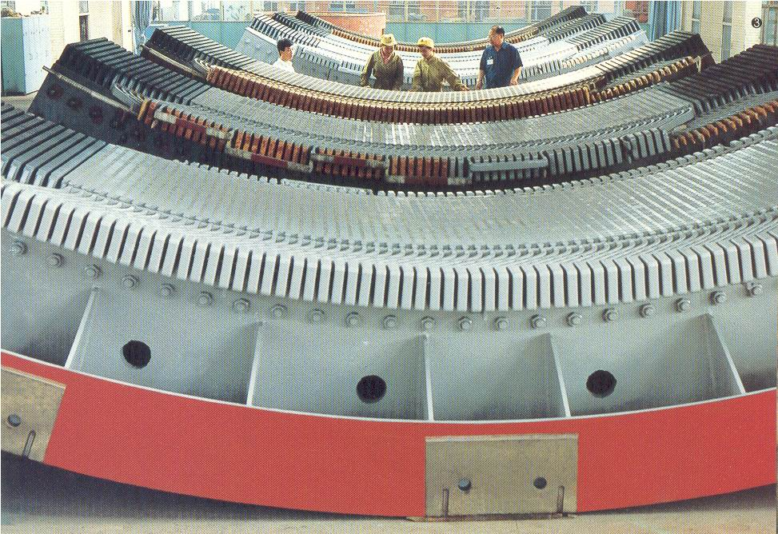
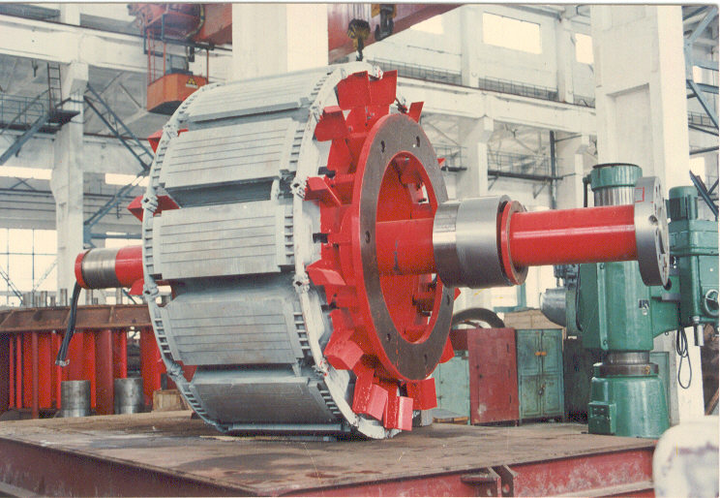
凸极同步电机结构实物图
带阻尼绕组的凸极同步电机转子
水轮发电机定子分段铁心

Slide 7
三、 同步电机的励磁方式
同步电机运行时，必须在励磁绕组中通入直流电流，建立励磁磁场。将供给励磁电流的整个装置称为励磁系统。
直流发电机励磁系统
静止式交流整流励磁系统
旋转式交流整流励磁系统

Slide 8
四、 同步电机的冷却方式
随着单机容量的不断提高，大型同步电机的发热和冷却问题日趋严重，冷却方式也不断改进。同步电机的冷却方式主要有以下几种。
空气冷却
氢气冷却
水冷却
超导发电机

Slide 9



五、同步电机的额定值
额定电压U_{N}：电机额定运行时定子的线电压（V或kV）
额定电流I_{N}：电机额定运行时定子的线电流（A）
额定功率因数 ：电机额定运行时的功率因数
额定效率η_{N}：电机额定运行时的效率
额定功率P_{N}：电机额定运行时的输出功率（kW或MW）
对发电机为额定输出有功电功率
对电动机是轴上输出的额定机械功率
额定转速n_{N}：电机额定运行时的转速
额定频率f (Hz) 额定励磁电流I_{fN}(A) 额定励磁电压U_{fN}(V)

